Slide 1
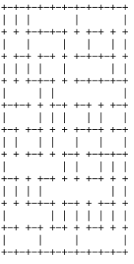
PRJ-2 미로(Maze) 2주차 미로 그리기 및 찾기
미로 그리기
  1주차 실험에서 만들었던 ~.maz 텍스트 파일이 주어졌을 때 이를 읽어 들여 자료구조에 저장하고 윈도우 창에 표시하는 프로그램을 작성.
  미로를 저장할 자료구조는 이 자료구조의 저장된 내용을 통해 DFS, BFS 알고리즘으로 미로를 통과할 수 있게끔 설계 되어야 한다.
  파일을 열 때, ~.maz 확장자를 기본으로 열도록 설정한다.
입력
  1주차 실험 미로 만들기 프로젝트의 결과인 “~.maz” 텍스트 파일을 이용
  “+”는 미로한 칸의 모서리, “-”는 가로벽, “|”는 세로벽. “ “(빈칸)은 방 또는 방과 방사이의 통로를 의미
입력 예 :
Dept. of CS, Sogang Univ.

Slide 2
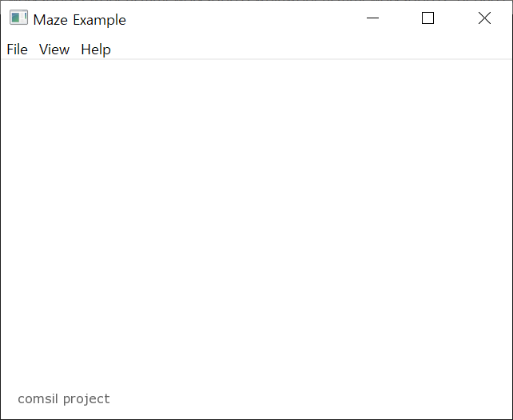
PRJ-2 미로(Maze) 2주차 미로 그리기 및 찾기
출력 : 프로그램을 수행하면 아래와 같은 윈도우 창이 나타나도록 한다.
Exit
File open
Dept. of CS, Sogang Univ.

Slide 3
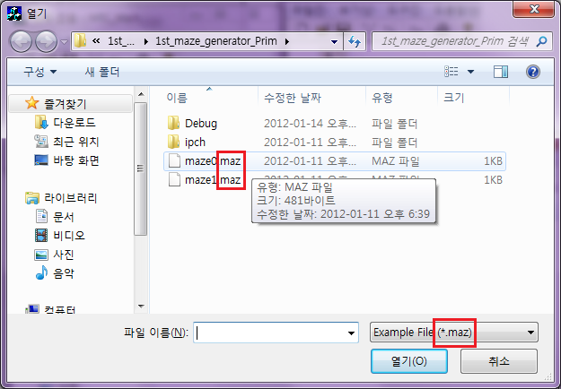
PRJ-2 미로(Maze) 2주차 미로 그리기 및 찾기
출력 : [파일] – [열기], 또는 툴바의 를 누르면 다음과 같은 창이 뜬다. 이 때, 기본확장자를 (~.maz)로 설정한다.
Dept. of CS, Sogang Univ.

Slide 4
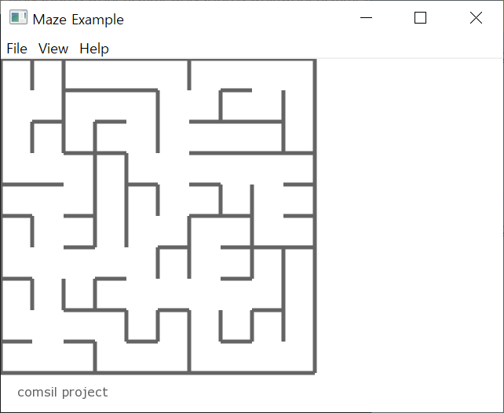
PRJ-2 미로(Maze) 2주차 미로 그리기 및 찾기
출력 : 불러온 파일을 이미지로 변환해 화면에 표시한다.
Dept. of CS, Sogang Univ.

Slide 5
PRJ-2 미로(Maze) 2주차 미로 그리기 및 찾기
출력 요구 사항
  위에 보인 출력 예와 동일하게 윈도우를 설계한다.
  입력파일을 읽어 들여 “DFS(Depth First Search : 깊이 우선 탐색)” 또는 “BFS(Breadth First Search : 넓이 우선 탐색)” 이 가능하게끔 적절한 자료구조를 설계하여 미로를 프로그램에 저장한다.
    DFS : 깊이 우선 탐색. 한 vertex에서 자식 node를 우선으로 탐색하는 Graph의 node를 탐색하는 기법 중 하나.
    BFS : 넓이 우선 탐색. 한 vertex에서 형제 node를 우선으로 탐색하는 Graph의 node를 탐색하는 기법 중 하나.
  파일을 열 때, 파일 열기 다이얼로그의 기본 확장자를 ~.maz로 설정한다.
  저장된 미로의 정보를 바탕으로, 윈도우 화면에 미로를 그림으로 변환하여 출력한다. 미로 벽의 두께, 색, 모양 등은 자유롭게 디자인한다.
Dept. of CS, Sogang Univ.

Slide 6
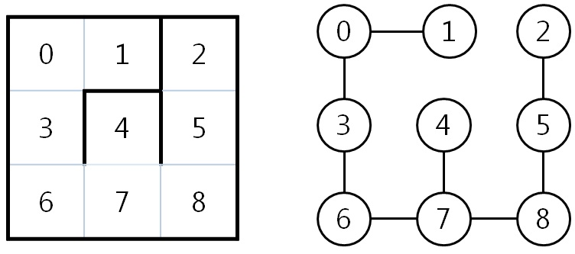
PRJ-2 미로(Maze) 2주차 미로 그리기 및 찾기
문제해결 방법: 자료구조 설계
  단순히 텍스트 파일을 읽어 화면에 표시할 것이 아니라 미로를 탈출하는 경로를 찾기 위한 자료구조를 설계하여야 한다.
  인접한 두 방 사이에 벽이 없을 경우, 두 방 사이에는 경로가 존재 한다. 미로의 각방을 vertex, 인접한 두 방 사이의 경로를 두 vertex 간의 edge로 보면 미로는 그래프로 생각할 수 있다.
  따라서 그래프 이론에 따라, DFS (Depth First Search : 깊이 우선 탐색)과 BFS(Breadth First Search : 넓이 우선 탐색) 알고리즘을 통해 미로를 통과하는 경로를 찾을 수 있다. 이 두 알고리즘을 이해하여 적절한 자료구조를 설계해 보자.
미로의 그래프 변환 예 :
Dept. of CS, Sogang Univ.

Slide 7
PRJ-2 미로(Maze) 2주차 미로 그리기 및 찾기
함수작성
  다음과 같은 함수를 작성한다.
  bool readFile(const char* filename)
  파일 읽기 함수 : 파일로부터 입력 자료를 읽어 들여 자료구조에 내용을 저장하는 함수. 파일읽기가 성공하면 true, 실패하면 false를 반환.
  void freeMemory()
  read File이나 그 후 사용자가 작성한 다른 함수에서 할당한 동적 메모리를 해제시켜준다. 현재 보고 있던 파일에서 새로운 파일을 불러올 때 자동적으로 실행된다.
  void draw ()
  화면에 그림을 그려주는 함수.
Dept. of CS, Sogang Univ.

Slide 8
PRJ-2 미로(Maze) 2주차 미로 그리기 및 찾기
함수작성 단계
  readFile 함수에 사용자의 코드를 삽입한다.
  파일을 읽을 떄 실행되는 함수. 자신이 설계한 자료구조 내에 적절한 형태로 변환하여 저장한다.
  입력 파일을 읽어서 설계한 자료구조에 저장한다.
  파일 읽기가 성공하면 true, 실패하면 false를 반환한다.
  파일 열기 다이얼로그의 기본확장자 작성은 교재를 참고한다.
Dept. of CS, Sogang Univ.

Slide 9
PRJ-2 미로(Maze) 2주차 미로 그리기 및 찾기
함수작성
  freeMemory()에 메모리 해제에 관련된 코드를 삽입한다.
  이 함수 내부에서 자신이 만든 자료구조에 할당한 메모리들을 해제 해 주어야만, 여러 파일을 불러올 때 메모리 관련 에러들이 발생하지 않는다.
  메모리 유출이 생기지 않도록 유의하자.
Dept. of CS, Sogang Univ.

Slide 10
PRJ-2 미로(Maze) 2주차 미로 그리기 및 찾기
3주차 실험에서는 ~.maz 파일을 읽어 들여 미로의 시작과 끝을 통과하는 경로를 찾는 프로그램을 설계할 것이다.
앞서 언급하였듯이, 미로는 그래프의 일종으로 볼 수 있으므로 그래프 이론에 따라 DFS, BFS 탐색을 수행하기 위하여 두 기능을 수행하게 할 메뉴와 버튼을 추가한다.
  요구사항
    도구(&T) 주 메뉴 추가
    도구(&T) 주 메뉴 안에 DFS, BFS 보조 메뉴 추가
    Toolbar에 DFS, BFS 버튼 추가
Dept. of CS, Sogang Univ.

Slide 11
PRJ-2 미로(Maze) 2주차 미로 그리기 및 찾기
입력 및 프로그램 제작환경
입력
  ~.maz 텍스트 파일
    (1주차 실습 결과물 이용)
프로그램 제작환경
  2주차 실습 의 결과물 이용
[주어진 프로그램 초기화면]
Dept. of CS, Sogang Univ.

Slide 12
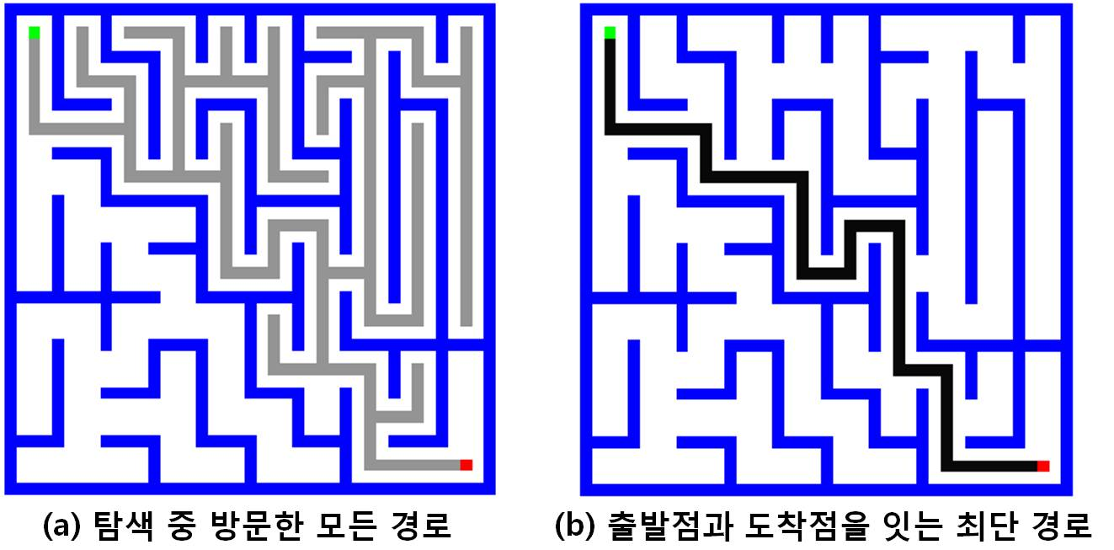
PRJ-2 미로 (Maze) 3주차
DFS를 이용한 미로 길 찾기 문제
  DFS를 이용한 미로 길 찾기 문제는 2주차까지 설계한 미로의 출발점과 도착점을 연결하는 가장 짧은 경로를 탐색해 출력하는 문제이다. NxM 미로의 출발점과 도착점은 각각 1행1열과 M행N열의 방으로 설정한다.
  실험에서는 [도구]-[DFS] 메뉴를 선택하거나 DFS 버튼을 선택하면 아래 그림의 (a)에 나타난 탐색했던 경로와 (b)에 나타난 탈출경로를 모두 표시한다. 두 경로는 서로 구분이 가능하도록 색을 달리해서 표시하거나 hatch등을 이용하도록 하자.
Dept. of CS, Sogang Univ.
Notes:
‘미로는 복잡한 길을 찾아 출발점부터 시작해 도착점까지 도달하는 퍼즐로 직사각형으로 배열된 방과 이러한 방과 방 사이를 막고 있는 벽으로 구성된다. 벽은 각 방의 상하좌우 사면에 존재할 수 있는데 인접한 두 방 사이에 벽이 없을 경우 두 방 사이에 경로가 존재한다고 정의한다.’
-> 미로의 정의에 대해서 설명을 해야 할까?(문제 해결 파트에 설명 있음)

Slide 13
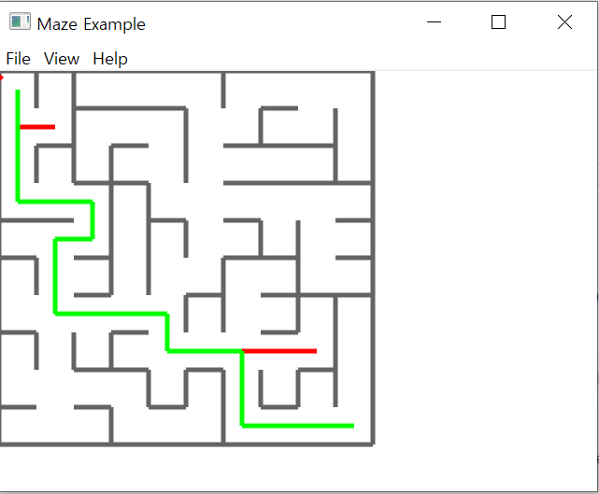
PRJ-2 미로(Maze) 2주차 미로 그리기 및 찾기
입력
  미로 텍스트 파일(~.maz)
출력
  미로 텍스트 파일(~.maz)을 읽어 들이면 아래 그림과 같이 화면에 미로를 출력한다. [View]-[Show DFS] 메뉴를 선택하면 DFS 탐색을 수행한다. 아래 그림과 같이 출발점과 도착점을 연결하는 탈출경로와 경로 탐색 수행 중 방문한 모든 길을 서로 구분이 갈 수 있도록 출력한다.
Dept. of CS, Sogang Univ.

Slide 14
PRJ-2 미로(Maze) 2주차 미로 그리기 및 찾기
문제해결방법
  미로 길찾기 문제 (1) : DFS
  일반적으로 알려진 DFS 알고리즘은 아래 (a)와 같이 재귀적 형태이다. 재귀함수의 경우 함수가 자기 자신을 호출할 때 parameter를 넘겨주기 위해 (b)와 같이 컴퓨터 내부의 stack memory를 사용한다. 만약 매우 큰 사이즈의 미로가 입력될 경우 DFS과정에서 stack overflow가 발생할 가능성이 있으므로 반복(iterative)함수의 형태로 구현할 필요가 있다.
  void dfs (int v)
  {/* depth first search of a graph beginning at v*/
  nodePointer w;
  visited[v] = TRUE;
  printf(“%5d”, v);
  for (w = graph[v]; w; w = w->link)
  if(!visited[w->vertex])
  dfs(w->vertex);
  }
Top
. . .
dfs
parameters
dfs()
parameters
main()
(a) 재귀적 형태의 DFS(Depth First Search)
(b) Stack memory
Dept. of CS, Sogang Univ.

Slide 15
PRJ-2 미로(Maze) 2주차 미로 그리기 및 찾기
  DFS(v) {
  mark v as visited;
  printf( v ); // do somthing
  for (each unvisited vertex u adjacent to v) {
  mark edge ( v – u ); // crossing edge
  DFS(u);
  }
  }
  Recursive DFS
+-+-+-+-+
| | | |
+-+ + + +
| | |
+-+-+ + +
| |
+-+-+-+-+
A
B
C
D
E
F
G
H
PRINT(visiting order)
I
J
K
L
A
DFS(A)
H
B
DFS(B)
D
L
F
A
B
C
D
DFS(F)
C
G
K
I
DFS(G)
G
C
E
DFS(C)
J
E
F
G
H
D
DFS(D)
F
DFS(K)
B
K
I
J
K
L
DFS(L)
A
L
DFS(H)
H
system stack
(ret addr 제외)
DFS(E)
E
J
DFS(J)
Dept. of CS, Sogang Univ.
DFS(I)
I

Slide 16
PRJ-2 미로(Maze) 2주차
A
B
C
D
E
F
G
H
  Recursive DFS with TARGET
  int DFS(v) {
  mark v as visited;
  if ( v == target ) {
  printf( v );
  return TARGET_MEET;
  }
  for (each unvisited vertex u adjacent to v) {
  if ( DFS(u) == TARGET_MEET ) {
  mark edge ( v – u );
  printf( v );
  return TARGET_MEET;
  }
  }
  return STILL_FINDING;
  }
I
J
K
L
PRINT
(backward)
DFS(A)
L
DFS(B)
DFS(F)
K
DFS(G)
G
D
F
DFS(C)
L
DFS(D)
C
B
K
DFS(K)
G
A
DFS(L)
F
B
A
system stack
(ret addr 제외)
Dept. of CS, Sogang Univ.

Slide 17
PRJ-2 미로(Maze) 2주차
A
B
C
D
E
F
G
H
  Iterative DFS
I
J
K
L
  void DFS(v) {
  init a stack S;
  S.push ( v );
  mark v as visited; // may print v
  while ( S != empty ) {
  if ( S.top has an unvisited adjacent node ) {
  u = an unvisited, adjacent node to S.top;
  S.push(u); // may print v, and mark (v,u)
  mark u as visited;
  }
  else {
  S.pop ( );
  }
  }
  }
PRINT
(backward)
A
B
D
F
L
G
C
K
C
G
D
F
K
B
L
A
stack
Dept. of CS, Sogang Univ.

Slide 18
PRJ-2 미로(Maze) 2주차
A
B
C
D
E
F
G
H
  Iterative DFS with Target
  void DFS(v) {
  init a stack S;
  S.push ( v );
  mark v as visited; // may print v
  while ( S != empty ) {
  if ( S.top == target ) return;
  if ( S.top has an unvisited adjacent node ) {
  u = an unvisited, adjacent node to S.top;
  S.push(u); // may print u, and mark (v,u)
  mark u as visited;
  }
  else {
  S.pop ( );
  }
  }
  }
I
J
K
L
PRINT
(backward)
A
B
D
F
L
G
C
K
C
G
D
F
K
B
L
A
stack
Dept. of CS, Sogang Univ.

Slide 19
PRJ-2 미로(Maze) 2주차
A
B
C
D
  BFS ( Breath First Search)
E
F
G
H
  Bfs(v) {
  Init a queue Q;
  Q.enqueue(v);
  mark v as visited;
  while ( Q != EMPTY) {
  w = Q.dequeue(); // may print w
  for ( each unvisited node u adjacent to w ) {
  mark u as visited // set u.parent = w
  // later u.parent will be used to find a path
  Q.enqueue(u);
  }
  }
  }
I
J
K
L
queue
A
B
F
J
K
G
C
E
J
Dept. of CS, Sogang Univ.

Slide 20
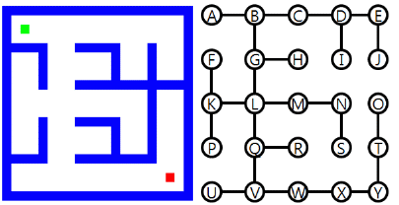
PRJ-2 미로(Maze) 2주차
문제해결방법
아래 그림처럼 미로는 그래프(node A를 root로 갖는 spanning tree)로 표현 가능하다. DFS 알고리즘을 반복함수 형태로 구현하기 위해 더 이상 방문할 수 있는 자식 node가 존재하지 않는 node에서 이전 node로 되돌아가기 위하여 현재까지 거쳐 왔던 node들을 저장할 stack이 필요하다.
Dept. of CS, Sogang Univ.

Slide 21
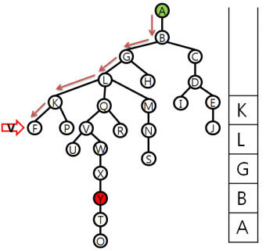
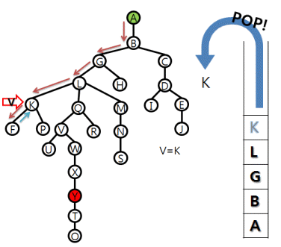
PRJ-2 미로(Maze) 2주차
문제해결방법
node A부터 시작하여 그래프로 변환된 미로를 DFS 탐색방법으로 계속 탐색하면서 출구인 node Y를 찾을 때, 아래그림 (a)의 F처럼 방문한 적이 없었던 자식 node가 더 이상 존재하지 않는 vertex에 도달하게 되면 (b)처럼 stack에 저장해둔 node를 pop시켜서 이전 node로 되돌아 갈 수 있을 것이다. 자신이 구현한 미로의 자료구조를 어떻게 stack에 저장할 것인지 생각해보자.
(a)
(b)
Dept. of CS, Sogang Univ.

Slide 22
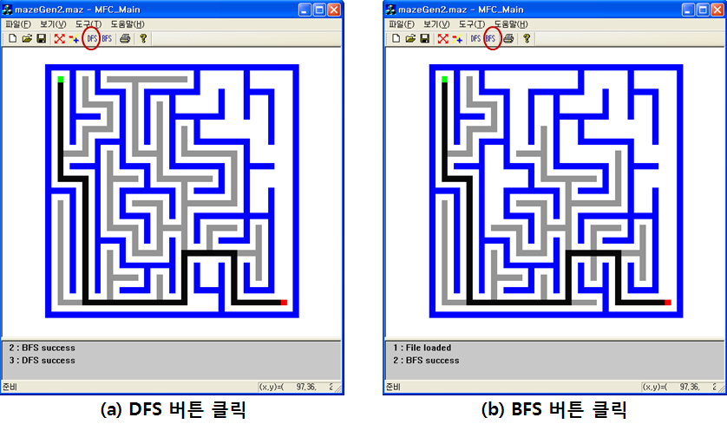
PRJ-2 미로 (Maze) 2주차 – 숙제
미로 길찾기 문제 (2) : BFS
  3주차 실습에서 완성한 프로그램을 바탕으로 BFS버튼을 누르면 BFS 방법을 통한 탈출 경로 및 탈출과정에서 방문했던 모든 경로를 표시하는 프로그램을 작성한다.
  입출력 형식은 실험 시간에 해결한 완전 미로 생성 문제와 동일하다.
    입력 : 미로 텍스트 파일(~.maz)
    출력 : BFS 탐색을 수행한다. 아래 그림과 같이 출발점과 도착점을 연결하는 탈출경로와 경로 탐색 수행 중 방문한 모든 길을 서로 구분이 갈 수 있도록 출력한다.
Dept. of CS, Sogang Univ.
Notes:
‘미로는 복잡한 길을 찾아 출발점부터 시작해 도착점까지 도달하는 퍼즐로 직사각형으로 배열된 방과 이러한 방과 방 사이를 막고 있는 벽으로 구성된다. 벽은 각 방의 상하좌우 사면에 존재할 수 있는데 인접한 두 방 사이에 벽이 없을 경우 두 방 사이에 경로가 존재한다고 정의한다.’
-> 미로의 정의에 대해서 설명을 해야 할까?(문제 해결 파트에 설명 있음)

Slide 23
PRJ-2 미로 (Maze) 2주차 –보고서 작성
예비 보고서
  DFS와 BFS 알고리즘에 대해 조사하고 서술한다.
  자신이 구현할 자료구조 상에서 DFS와 BFS 방법으로 경로를 어떻게 찾을지에 대해 설계하고 서술한다.
결과 보고서
  실습 및 숙제로 작성한 프로그램의 알고리즘과 자료구조를 요약하여 기술한다. 완성한 알고리즘의 시간 및 공간 복잡도를 보이고 실험 전에 생각한 방법과 어떻게 다른지 아울러 기술한다.
  자신이 설계한 프로그램을 실행하여 보고 DFS, BFS 알고리즘을 서로 비교한다. 각각의 알고리즘은 어떤 장단점을 가지고 있는지, 자신의 자료구조에는 어떤 알고리즘이 더 적합한지 등에 대해 관찰하고 설명한다.
Dept. of CS, Sogang Univ.
Notes:
‘미로는 복잡한 길을 찾아 출발점부터 시작해 도착점까지 도달하는 퍼즐로 직사각형으로 배열된 방과 이러한 방과 방 사이를 막고 있는 벽으로 구성된다. 벽은 각 방의 상하좌우 사면에 존재할 수 있는데 인접한 두 방 사이에 벽이 없을 경우 두 방 사이에 경로가 존재한다고 정의한다.’
-> 미로의 정의에 대해서 설명을 해야 할까?(문제 해결 파트에 설명 있음)

